Slide 1
Итоги социально-экономического развития Крапивинского муниципального округа за 2020 год

Slide 2
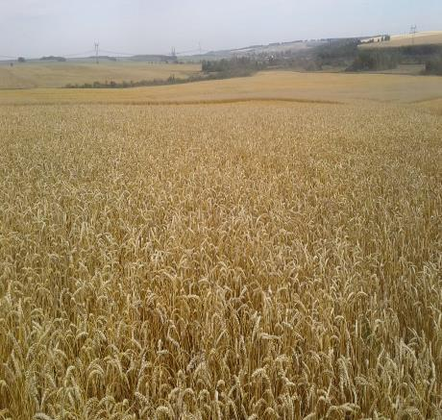
Сельское хозяйство
11 месяцев 2020 года собственные средства 260,6 млн. руб.:
128,1 млн. руб. – оборудование
93,2 млн. руб. – химическая защита
39,3 млн. руб. – минеральные удобрения
64,0 млн. руб. – государственная поддержка

Slide 3
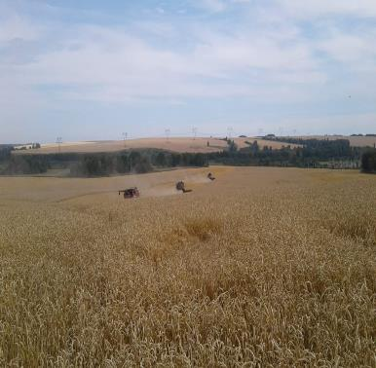
Сельское хозяйство

Slide 4
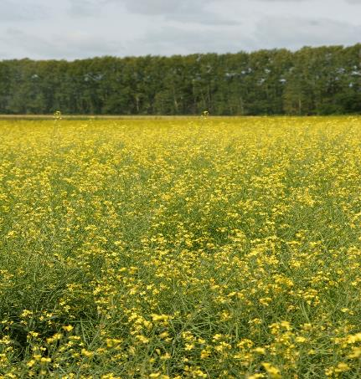
Сельское хозяйство
урожай масличных культур:
рапс и сурепица - 12,4 тыс. тонн
( на 51,2%)
соя - 244 тонны ( на 22%)
лен - 776 тонны (в 2019 году 37 тонн)
валовый сбор картофеля -18,6 тыс. тонн ( на 20%)

Slide 5
Сельское хозяйство
производство мяса – 3,1 тонны:
в общественном секторе – 300 тонн мяса
введен животноводческий комплекс на 400 голов

Slide 6
Промышленность
разработка месторождений нерудных полезных ископаемых: базальтов, гравийно-песчаных смесей:
ООО «Крапивинский карьер»
ООО «Тарадановский каменный карьер»
ООО «Сибгеолит»
ООО «Строймаш»
развитие пищевой промышленности:
ИП Афонасьева К.В.
ИП Ельцов А.Ю.
ПК «Крапивинский»
развитие промышленности строительных материалов:
ЗАО «Зеленогорский завод железобетонных изделий»

Slide 7
Промышленность
Индекс промышленного производства:
добыча полезных ископаемых на 01.07.2020
- 142,7% (2019 год- 111,8%)
обрабатывающие производства на 01.07.2020
- 159,6% (2019 год – 115,9)

Slide 8
Малое и среднее предпринимательство
4 региональных проекта национального проекта «Малое и среднее предпринимательство и поддержка индивидуальной предпринимательской инициативы»:
«Популяризация предпринимательства»
«Улучшение условий ведения предпринимательской деятельности»
«Расширение доступа субъектов малого и среднего предпринимательства к финансовой поддержке, в том числе, к льготному финансированию»
«Акселерация субъектов малого и среднего предпринимательства»

Slide 9
Малое и среднее предпринимательство
Снижение единого налога на вмененный доход

Slide 10
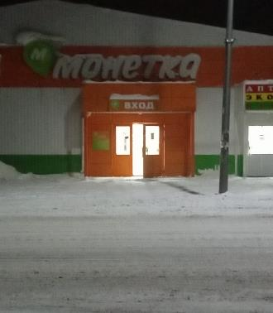
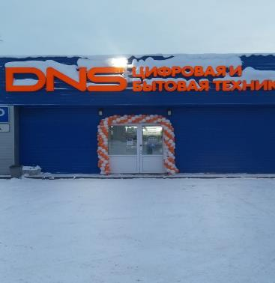
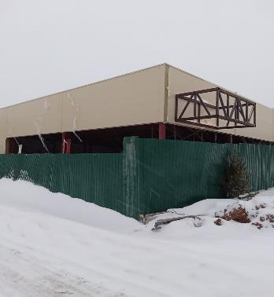
Малое и среднее предпринимательство
315 субъектов МСП
56 субъектов МСП - вновь зарегистрировано
165 рабочих мест организовано
Строительство магазина пгт. Зеленогорский
пгт. Крапивинский
пгт. Крапивинский

Slide 11
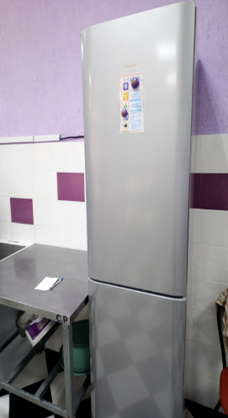
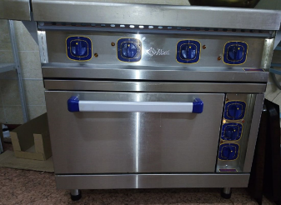
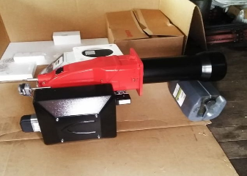
Малое и среднее предпринимательство
финансовая поддержка 9 субъектам МСП:
ООО «Плотниковское»
ИП Маслакова Т.И.
ИП Сызранов А.А.
ИП Ребрикова Е.П.
ООО «Ритуальный зал»
ИП «Ельцов А.Ю.
ИП Шепелева М.Г.
ИП Александрова И.А.
ИП Скорюпина Т.Н.
ИП Александрова И.А.
ИП Маслакова Т.И.
ООО «Плотниковское»

Slide 12
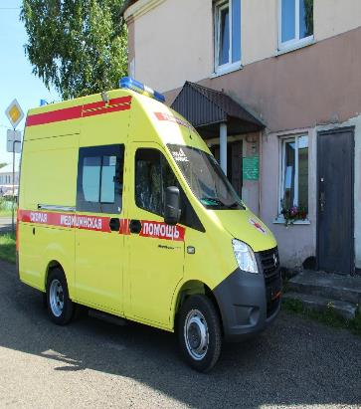
Здравоохранение
Обновление материально – технической базы:
2 новых автомобиля скорой медицинской помощи
5 мониторов реанимационных и анестезиологических
11 автоматизированных рабочих мест, сервер, программный комплекс
оборудование для ультразвуковых исследований
10 пульсоксиметров
морозильный ларь
Построена вертолетная площадка «Зеленогорская»

Slide 13
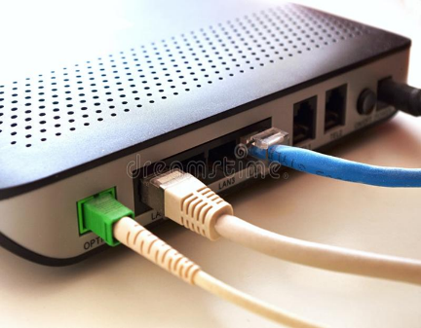
Здравоохранение
обучающие семинары по медицинской профилактике онлайн
подключение к сети Интернет 5 кабинетов врачей ОВП во врачебных амбулаториях и 2 ФАПа: с. Банново и п. Каменный.
запись на прием к врачу через федеральный портал vrach42
автоматизированные рабочие места на ФАПы в д.Плотниковка, с.Междугорное, д.Березовка, д.Перехляй и п.Каменный

Slide 14
Здравоохранение
укомплектованность врачами – 48%:
работает 56 врачей
прибыли на работу 5 врачей, из них 3 молодых специалиста
укомплектованность средним медицинским персоналом – 57%:
численность среднего медицинского персонала 138 человек
трудоустроились 4 человека

Slide 15
Здравоохранение

Slide 16
Здравоохранение
смертность от туберкулеза на 32%
смертность от ВИЧ на 62,8%
смертность от болезней органов дыхания на 39,4%
смертность от внешних причин на 20,5%
общая смертность - 12,3 на 1000 человек населения
смертность населения в трудоспособном возрасте – 827,2 на 100 тыс. трудоспособного населения
118 теле ЭКГ
20 телемедицинских консультаций

Slide 17
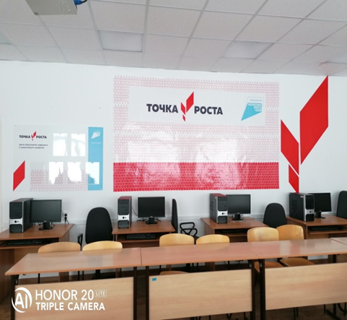
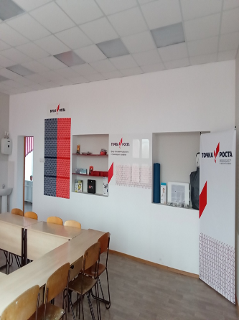
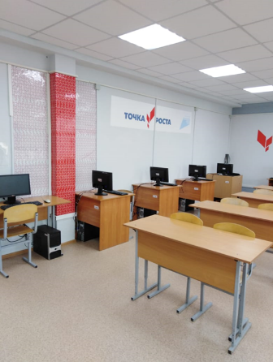
Образование
Открыты три центра «Точка роста»
Перехляйская школа
Зеленовская школа
Мунгатская школа

Slide 18
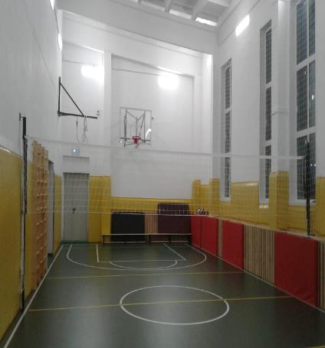
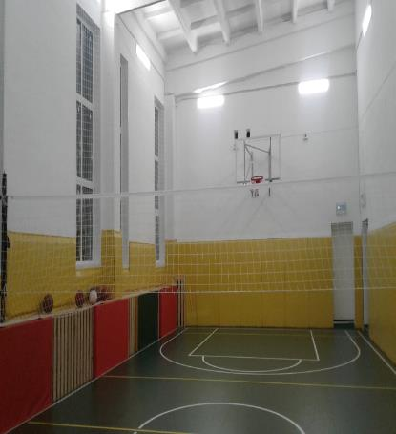
Образование
Спортивный зал в Мунгатской школе

Slide 19
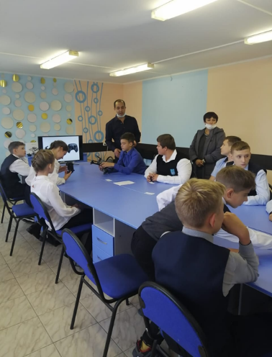
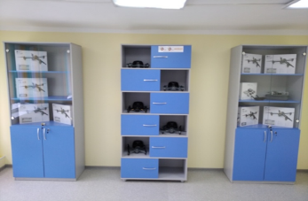
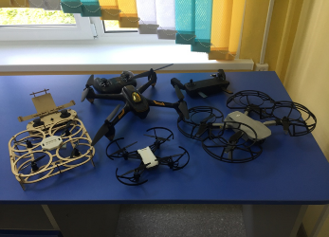
Образование
«Аэромоделирование»

Slide 20
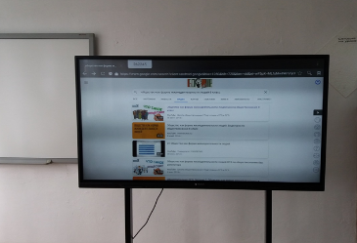
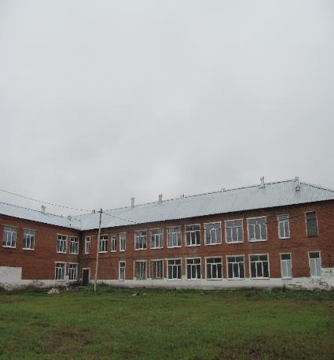
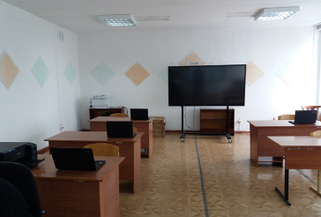
Образование
Банновская школа

Slide 21
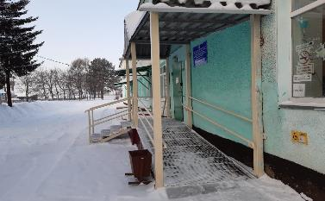
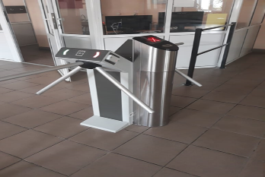
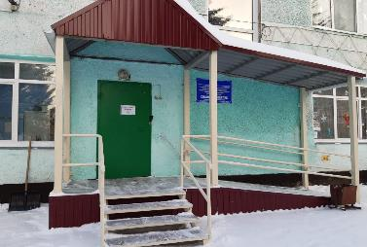
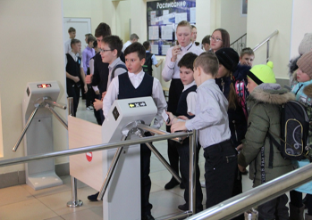
Образование
«Доступная среда»
СКУД

Slide 22
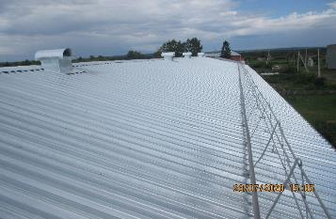
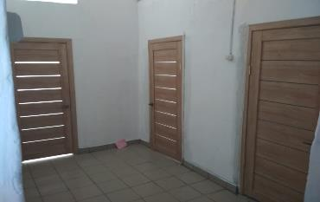
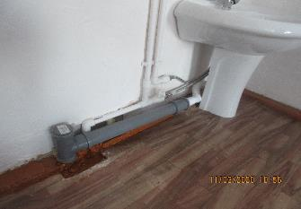
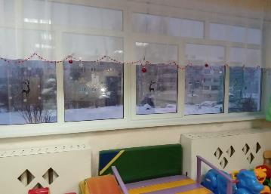
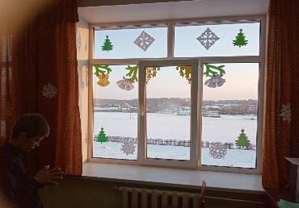
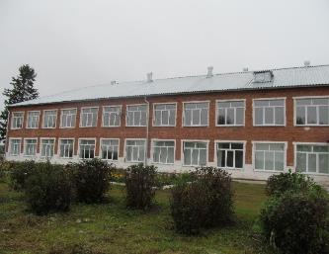
Образование
Замена кровли в Банновском детском саду
Ремонт сан. узлов в Зеленовской школе
Ремонт сантехники в Перехляйской школе
Замена окон в д/с «Улыбка» пгт. Зеленогорский
Замена окон в Красноключинской школе
Замена окон в Банновской школе

Slide 23
Социальная поддержка населения
реализация мер социальной поддержки отдельных категорий граждан на 01.11.2020 - 56,7 млн. руб.
из средств областного бюджета оказана адресная помощь 195 гражданам на общую сумму 824,7 тыс. руб.
из средств местного бюджета оказана материальная помощь 1338 гражданам на общую сумму 1033,4 тыс. рублей
842 семьи получают субсидию за услуги ЖКХ
количество семей, пользующихся льготами - 7089, в том числе:
федеральные льготники – 1723 чел.
региональные льготники – 5314 чел.
местный бюджет– 52 чел.

Slide 24
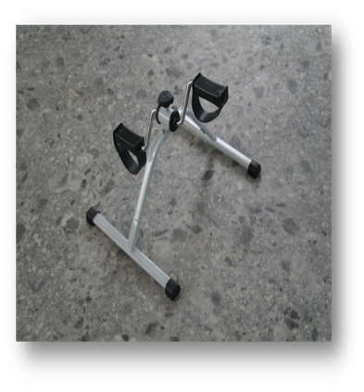
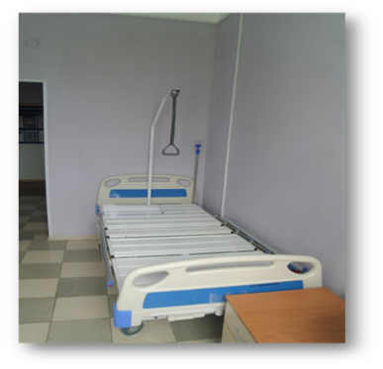
Социальная поддержка населения
Оборудование социально-реабилитационного отделения

Slide 25
Социальная поддержка населения
Финансовая поддержка:
при рождении первого ребенка
многодетным семьям

Slide 26
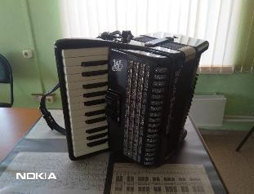
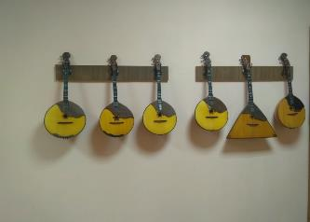
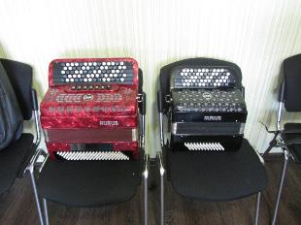
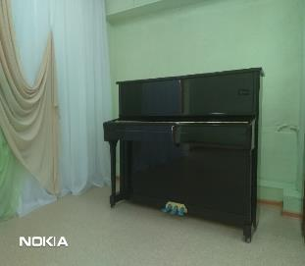
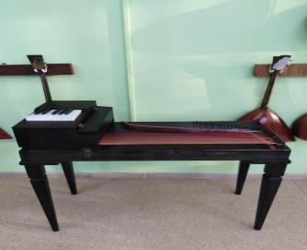
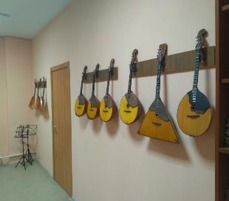
Культура
«Культурная среда»

Slide 27
Культура
«Творческие люди»:
Московский государственный институт культуры
Всероссийский государственный институт кинематографии имени С.А. Герасимова
Кемеровский государственный институт культуры
«Цифровая среда»:
Всего оцифровано 8614 экземпляров

Slide 28
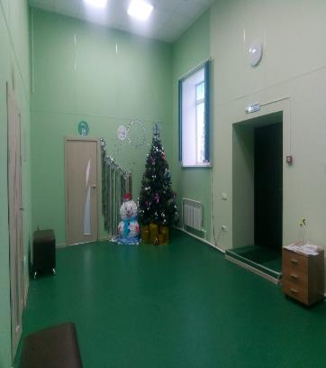
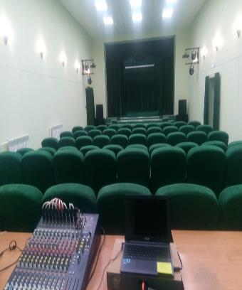
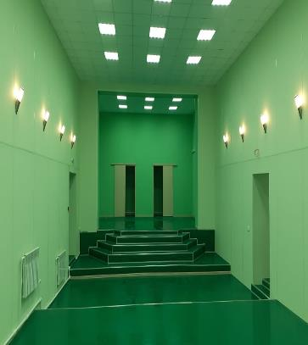
Культура
«Тарадановский СДК»

Slide 29
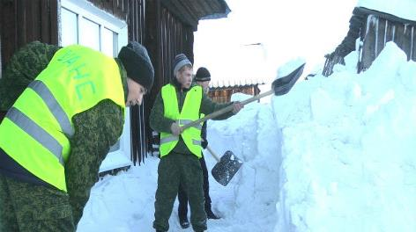
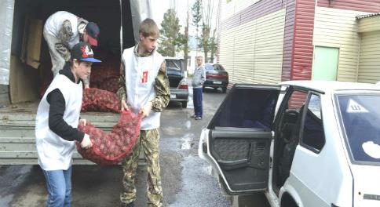
Культура
«Поддержка отрасли культуры»:
районный дом культуры пгт. Крапивинский
«Волонтеры культуры»:
https://добровольцыроссии.рф - 90 волонтеров

Slide 30
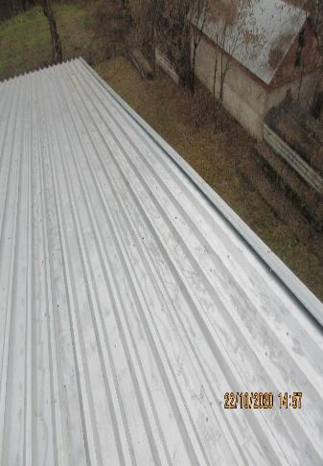
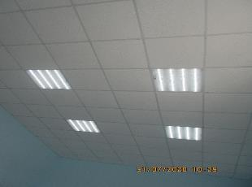
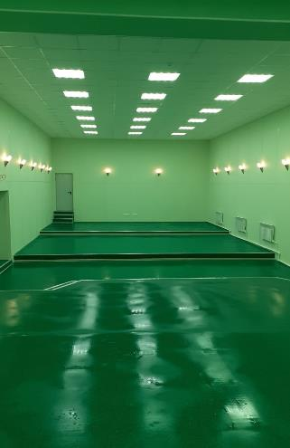
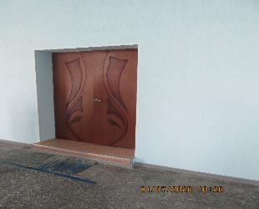
Культура
Ремонт Тарадановского СДК
Ремонт кровли в Зеленовском СДК
Ремонт фойе Борисовского СДК

Slide 31
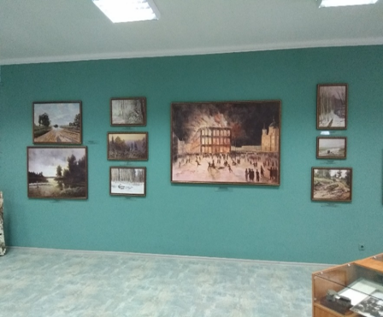
Культура
Экспозиция В.Д. Вучичевичу-Сибирскому

Slide 32
Культура
Экспозиция истории Крапивинской ГЭС

Slide 33
Спорт
Молодежь, спорт и туризм Кузбасса»
Спорт – норма жизни»
пгт. Крапивинский
пгт. Зеленогорский

Slide 34
Жилищно – коммунальное хозяйство
104,0млн. руб. - модернизация объектов ЖКХ:
72,9 млн. руб. – областной бюджет
19,6 млн. руб. – местный бюджет
11,5 млн. руб. – средства предприятия
Коллектор
пгт. Крапивинский, ул. Заводская

Slide 35
Жилищно – коммунальное хозяйство
Строительство водовода по проекту "Водоснабжение пгт Крапивинский, Кемеровской обл. от водозабора пгт Зеленогорский»

Slide 36
Жилищно – коммунальное хозяйство
Подготовка объектов теплоснабжения
Котлы Квр – 0,5
Котел длительного горения

Slide 37
Жилищно – коммунальное хозяйство
Благоустройство дворовых территорий
Благоустройство общественных пространств
с. Борисово, ул. Санаторная
пгт. Крапивинский

Slide 38
Жилищно – коммунальное хозяйство
Текущий ремонт многоквартирных домов
с. Борисово, ул. Санаторная
пгт. Крапивинский

Slide 39
Жилье
7718 кв. метров – ввод жилья за 11 месяцев
пгт. Крапивинский, ул. Мостовая

Slide 40
Качество дорог
Ремонт дороги в
пгт. Крапивинский,
ул. Больничная
Ремонт моста в с. Банново
Ремонт школьного маршрута с. Барачаты
Грейдирование дорог
в с . Банново
Ремонт моста в с. Бердюгино

Slide 41
Качество дорог
Выполнение работ по ремонту асфальтобетонного покрытия автомобильной дороги ремонт автомобильной дороги «Панфилово- Крапивинский- Борисово»

Slide 42
Качество дорог
Ямочный ремонт дорог пгт. Крапивинский
Нанесение разметки
пгт. Зеленогорский
Остановочный павильон пгт. Зеленогорский

Slide 43
Автобусное обслуживание
4 новых автобуса

Slide 44
Инициативное бюджетирование
5 детских площадок
пгт. Крапивинский,
ул. 60 лет Октября
с. Банново
п. Плотниковский
п. Березовка
с. Каменка

Slide 45
Инициативное бюджетирование
благоустройство 4 мест захоронения
д. Максимово
д. Бердюгино
д. Кабаново
с. Каменка
с. Тараданово

Slide 46
Инициативное бюджетирование
благоустройство пешеходного тротуара
благоустройство территории мемориального комплекса
пгт. Зеленогорский
п. Каменный
с. Каменка

Slide 47
Детские спортивные площадки
д. Сарапки
с. Банново
пгт. Крапивинский,
площадь им. Васильева
п. Михайловский

Slide 48
Оказание государственных и муниципальных услуг
Крапивинский отдел Мои документы:
215 государственных и муниципальных услуг оказывается
755 человек – воспользовались услугами на портале государственных услуг

Slide 49
Уровень жизни населения

Slide 50
Демографические показатели
9 месяцев 2020 года:
родилось 177 малышей
умерло 232 человека
заключено 78 браков
оформлено 58 разводов

Slide 51
Планы на 2021 год
увеличение производства сельхозпродукции
продолжение реализации проекта «Водоснабжение пгт. Крапивинский, Кемеровской области от водозабора пгт. Зеленогорский»
дальнейшая модернизация коммунальной инфраструктуры
обеспечение граждан доступным и комфортным жильем
ремонт дорог и благоустройство территорий
участие в национальных проектах

Slide 52
Спасибо за внимание!

